Slide 1


Omrežnina+
Mentorica: doc. dr. Tina Beranič
Ekipa: Adam Kac, Gaja Gujt, Tevž Starovasnik

Slide 2
Kazalo
01
03
02
04
Tehnologije
Vodenje
Spletna stran
Zaključek

Slide 3
ZAKAJ?

Slide 4
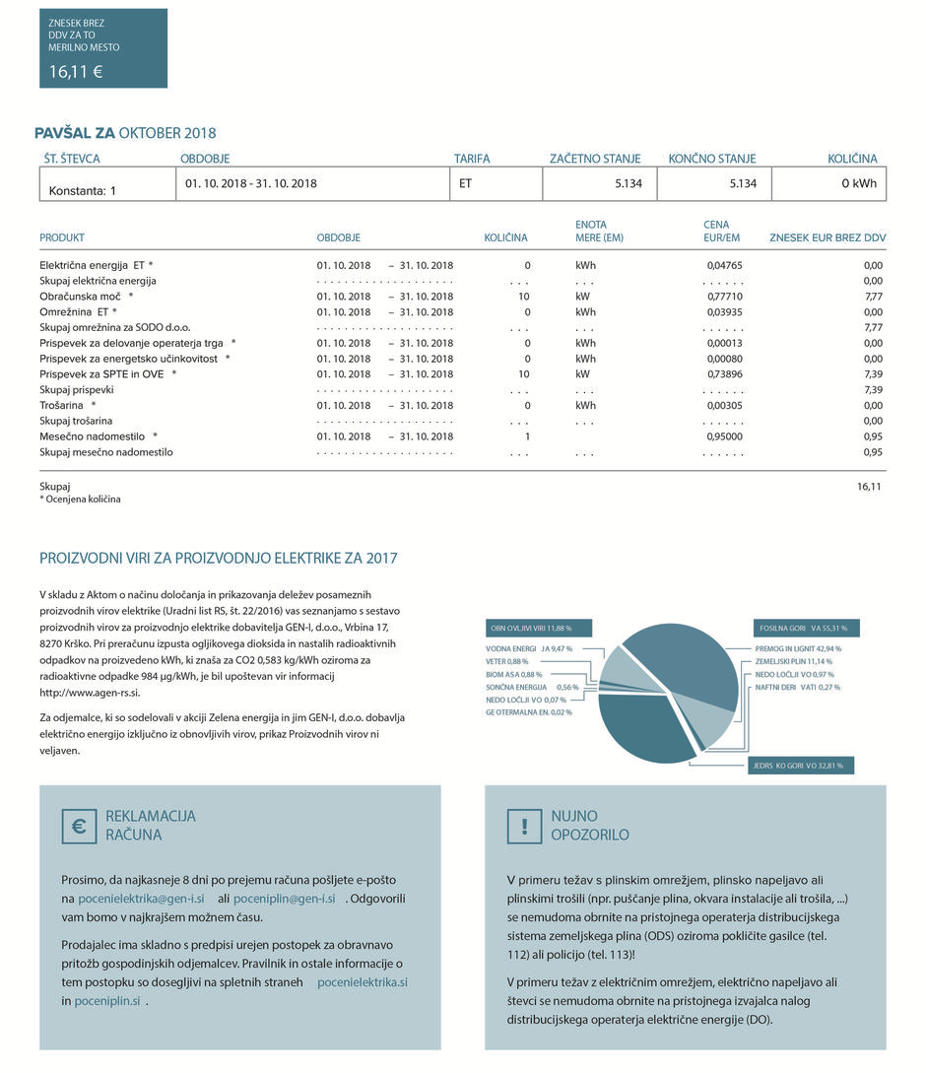
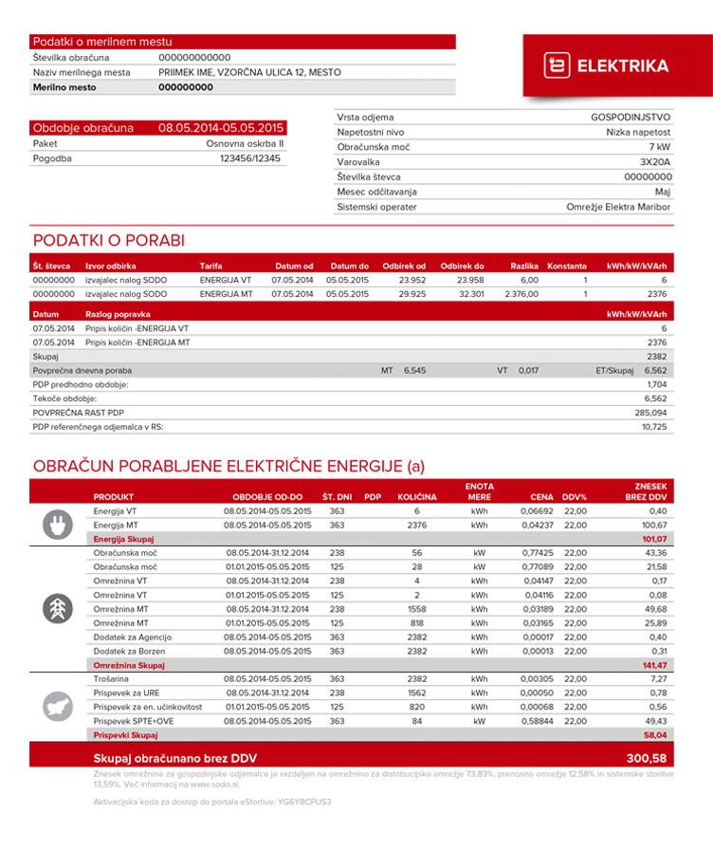
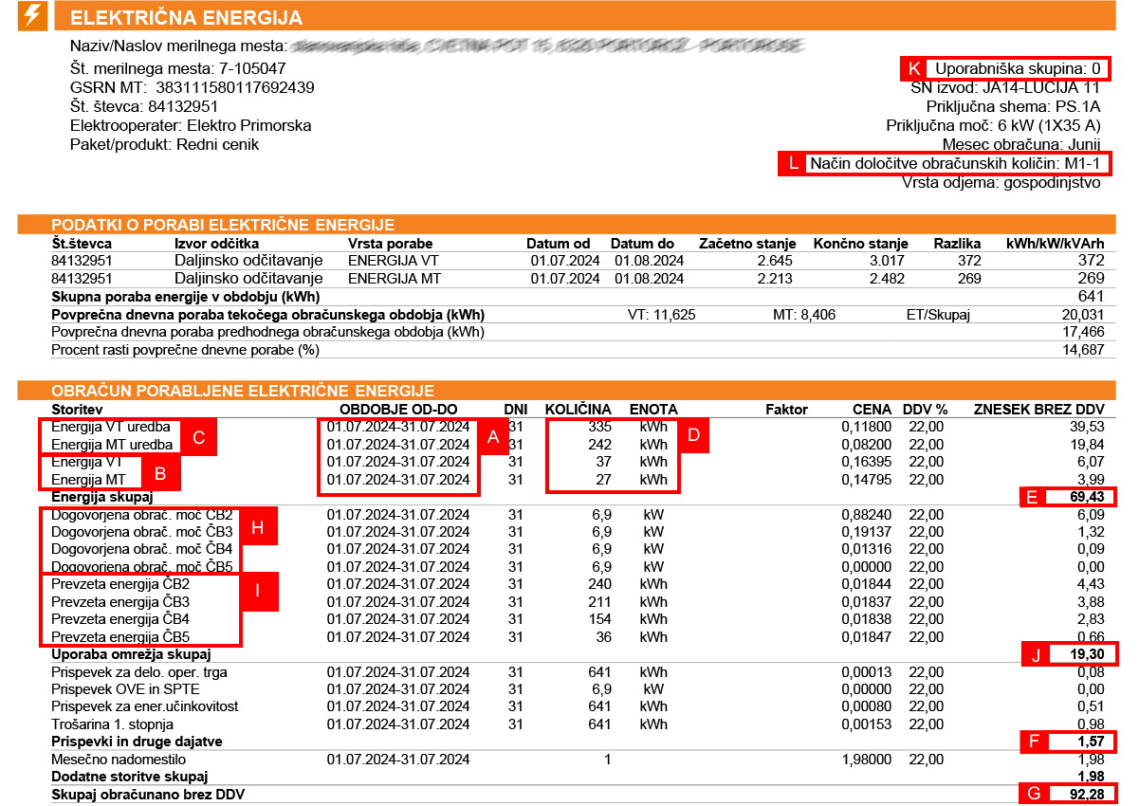
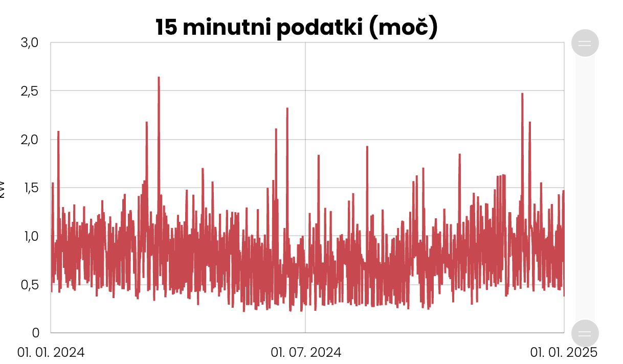
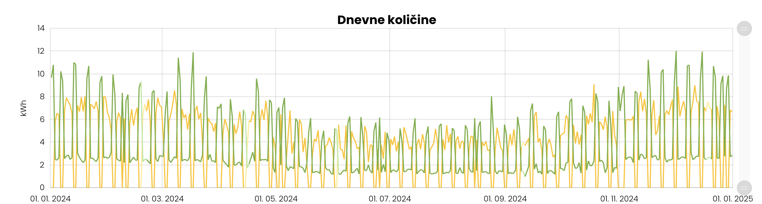

Slide 5
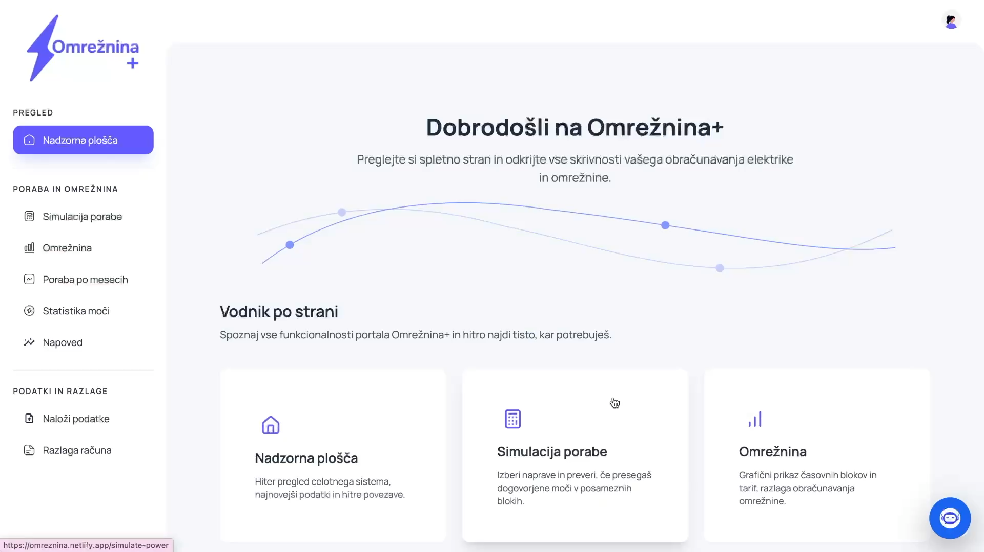
Zato.
Aplikacija Omrežnina+ je razvita z jasnim ciljem: uporabnikom ponuditi bolj prijazen, vizualno pregleden in interpretativen vpogled v njihovo porabo električne energije.
Čeprav imajo uporabniki dostop do surovih podatkov prek portala mojelektro.si, so ti podatki pogosto nepregledni, tehnično zahtevni in brez dodatne razlage težko razumljivi.
Notes:
računi, grafi, mojelektro

Slide 6
01
Tehnologije

Slide 7




Backend
Spring Boot – robusten Java framework za REST API in poslovno logiko
Firebase Firestore – NoSQL baza za shranjevanje uporabniških podatkov
Firebase TOTP MFA – dvofaktorska avtentikacija z Google Authenticatorjem
Google Identity MFA – dodatna varnostna plast za prijavo

Slide 8
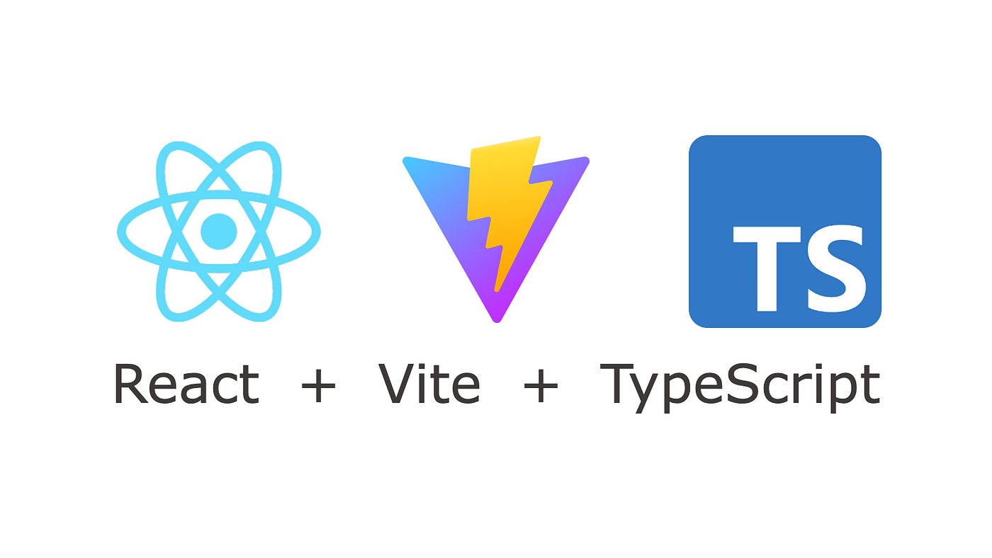
Frontend
Vite + React – hiter dev server + sodoben JS framework

Slide 9


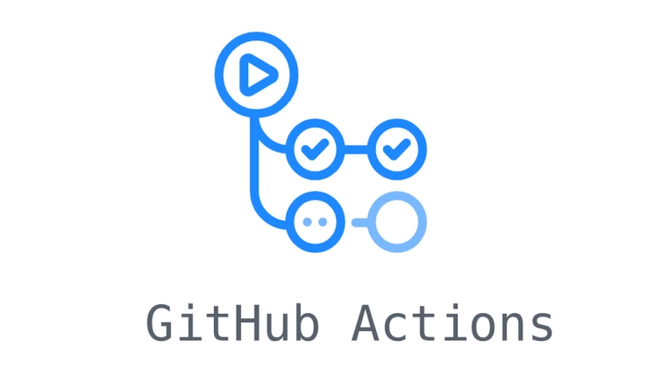

DevOps & Deploy
Netlify – avtomatski deploy frontenda
Render – hosting za Spring Boot backend
Docker – vsebniški razvoj in produkcija
GitHub Actions – CI/CD: build, test in analiza ob vsakem pushu

Slide 10




Testiranje in kakovost
Cypress – end-to-end testi (UI, MFA, grafi, simulacije)
JUnit + Mockito – unit testi v Spring okolju
SonarCloud – statična analiza in pokritost testov

Slide 11




Zunanje integracije
OpenWeather API – pridobivanje vremenskih podatkov za predikcije in toplotno črpalko
mojelektro.si CSV – uvoz uradnih podatkov o porabi
GEN-I ceniki + URO bloki – podlaga za izračun stroškov in optimizacijo

Slide 12
02
Spletna stran
https://omreznina.netlify.app/

Slide 13
03
Vodenje napredka

Slide 14

Metodologija SCRUM (prilagojena)
Sprinti: Projekt je bil razdeljen v več krajših razvojnih ciklov (sprintov), vsak s svojimi cilji.
Dnevni pregledi (Daily Stand-ups): Občasna sinhronizacija z ekipo glede napredka in ovir.
Sprint backlog: Za vsak sprint smo definirali naloge, ki jih mora ekipa zaključiti.
Tedenski sestanki s skrbnikom.
Poročila ob koncu sprinta.

Slide 15

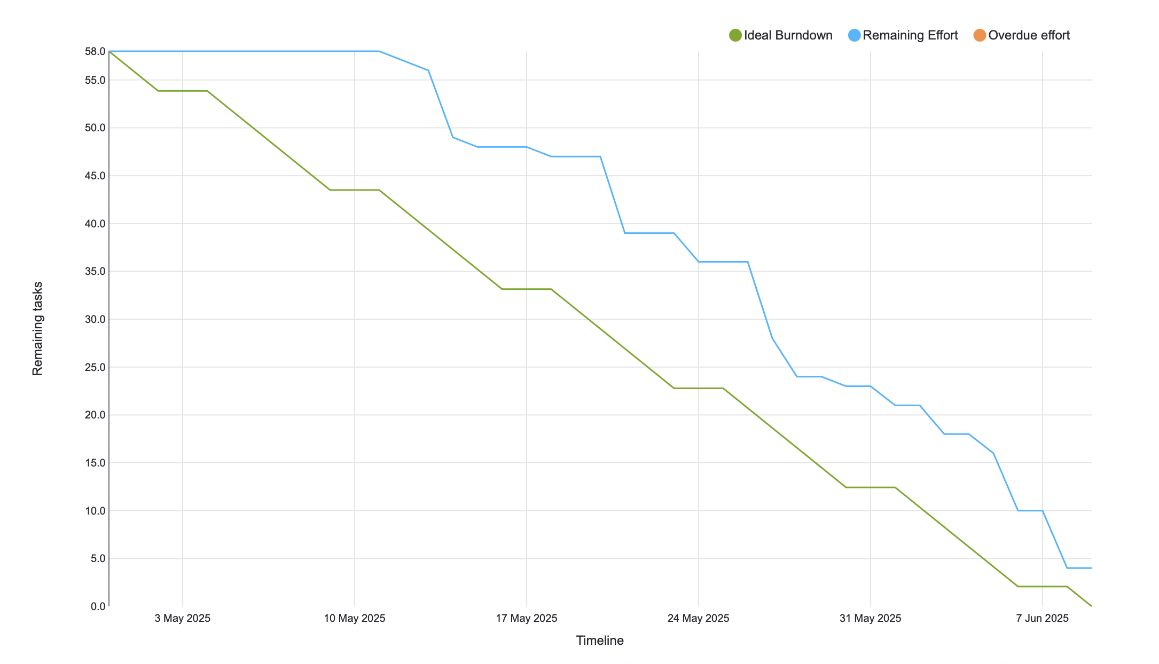
Youtrack
Razdelitev nalog po članih ekipe
Sledenje napredku v posameznih sprintih
Prioritizacijo nalog po pomembnosti (High/Medium/Low)
Označevanje stanja nalog (To Do, In Progress, Done)

Slide 16

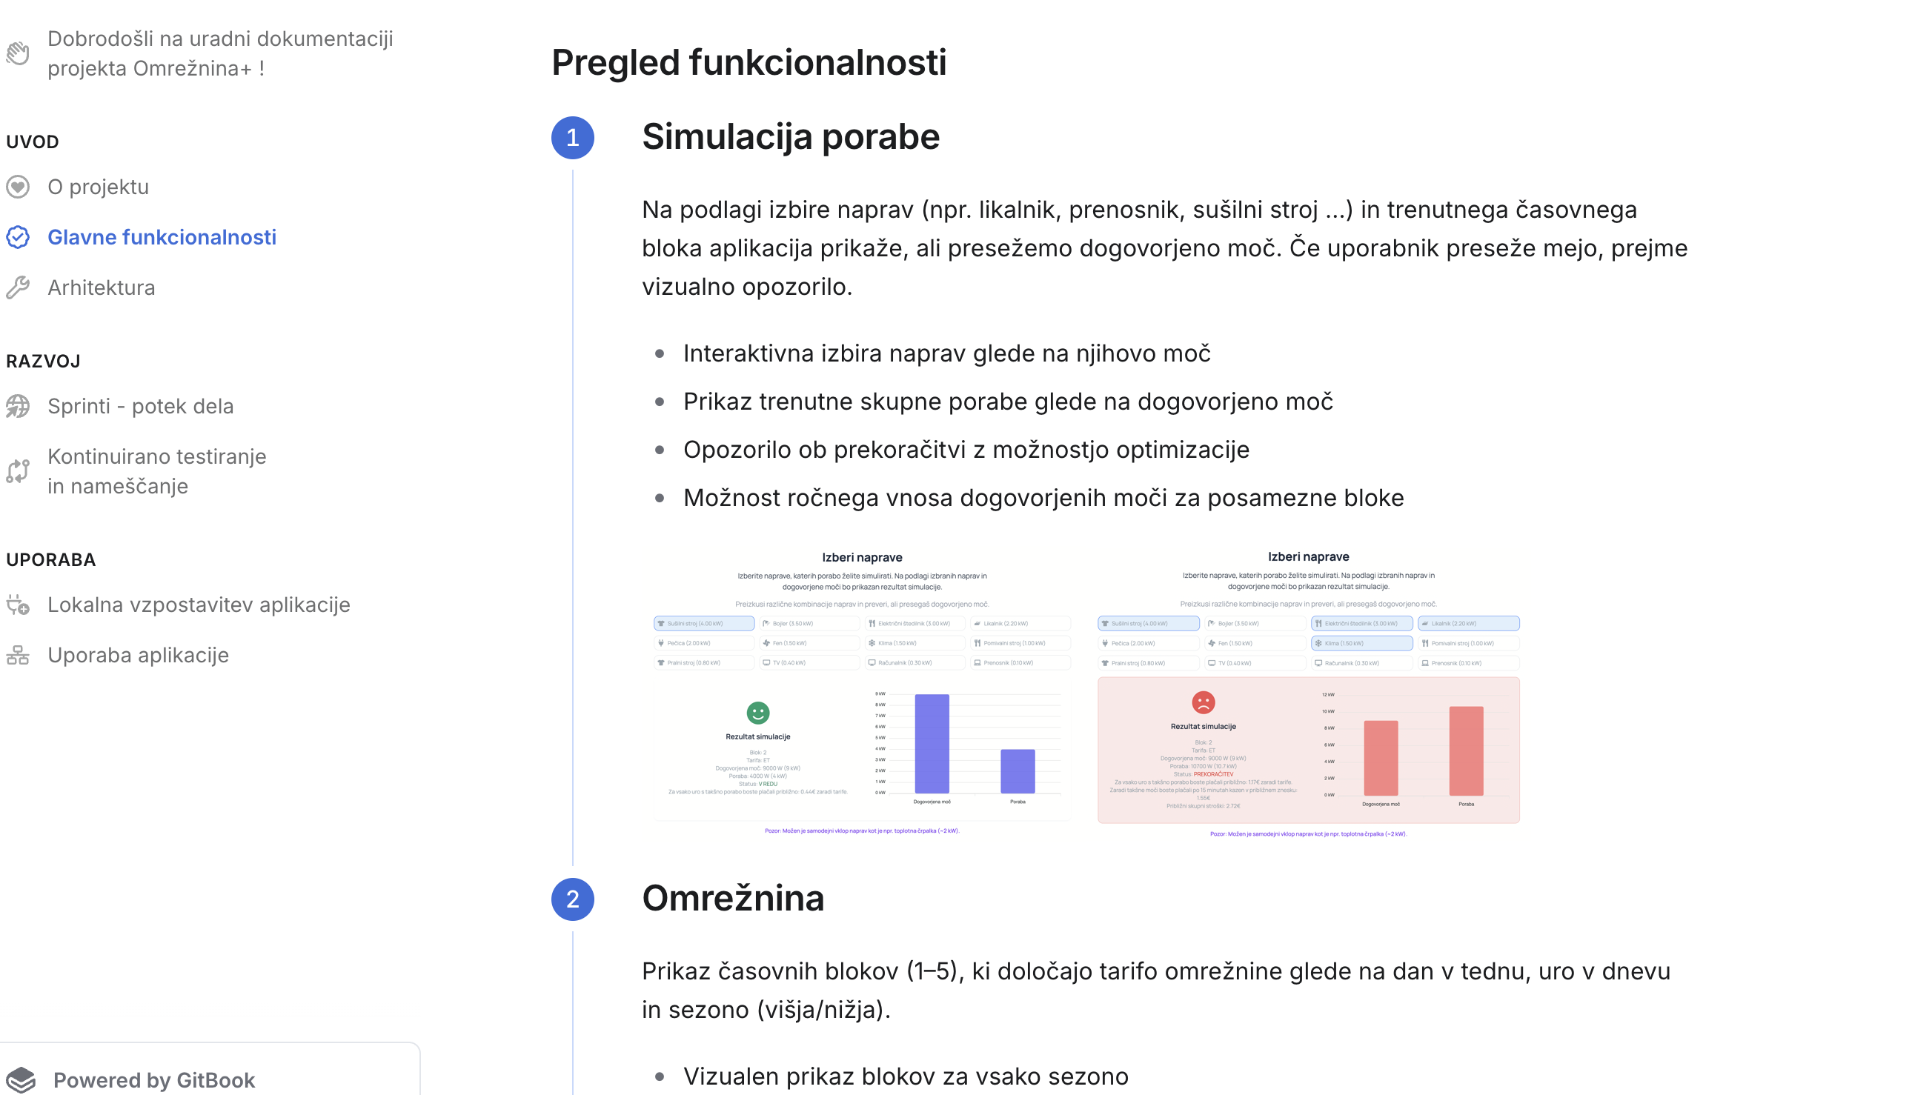
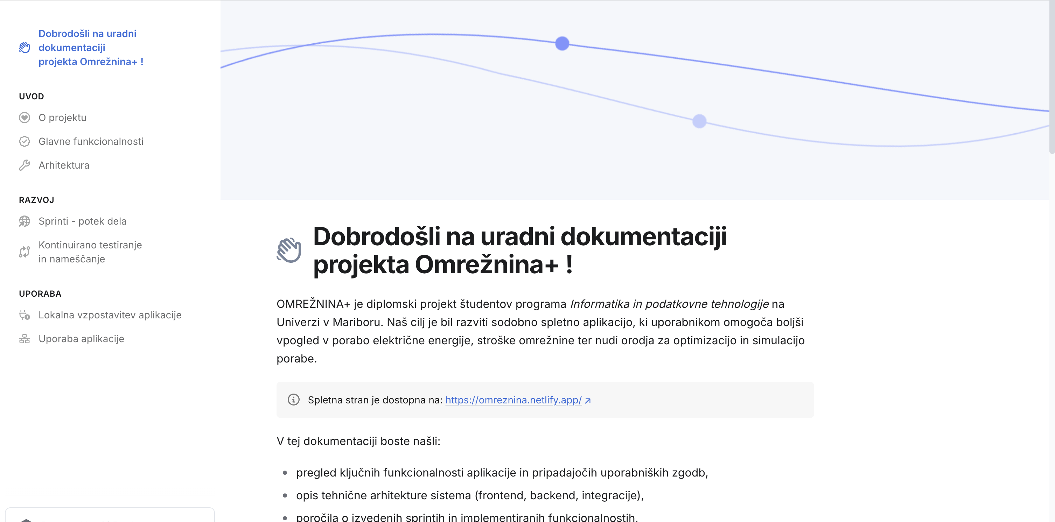
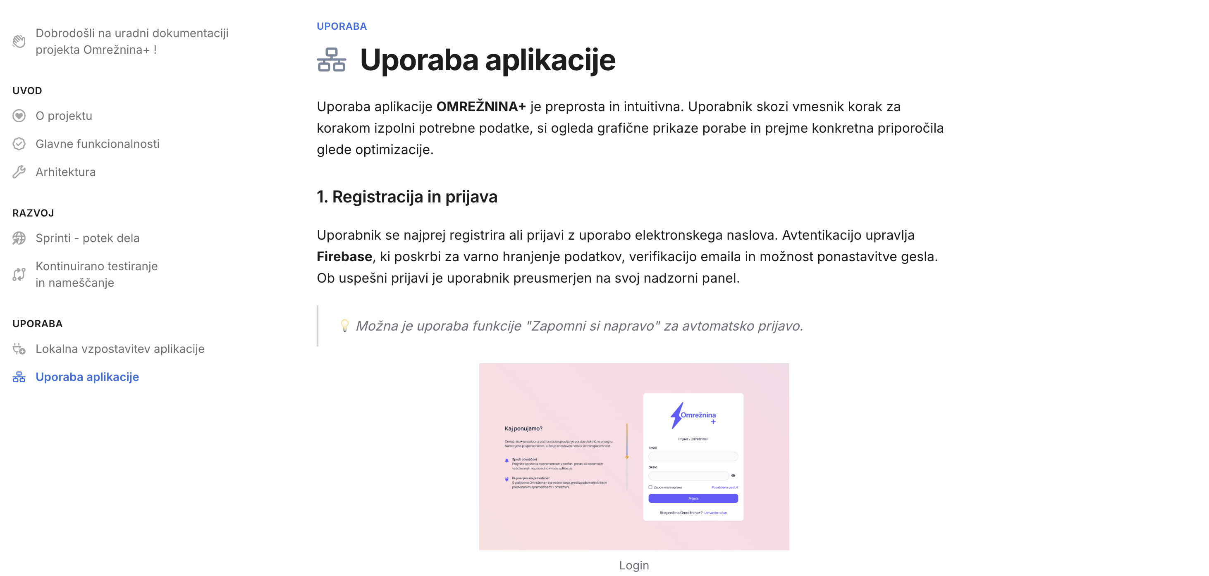
Razširjena dokumentacija z Gitbook
https://omreznina.gitbook.io/omreznina+

Slide 17
04
Povzetek

Slide 18
Kaj smo dosegli
Razumevanje
Uporabnikom omogočimo, da razumejo svojo porabo, ne samo da jo vidijo.
Pomoč pri odločanju
Simulacije, analize in opozorila jim pomagajo sprejemati boljše odločitve glede pogodb in porabe.

Slide 19
Kaj smo dosegli
Prijaznost
Uporaba MFA, AI povzetkov in prilagodljivih grafov pomeni višjo stopnjo uporabniške izkušnje.
Možnost nadgradnje
Sistem je modularen, razširljiv in pripravljen na prihodnost (večje število uporabnikov, dodatne funkcionalnosti …).

Slide 20
Posebna zahvala
Mentorici : doc. dr. Tina Beranič
doc. dr. Matej Šprogar
izr. prof. dr. Sašo Karakatič

